Slide 1
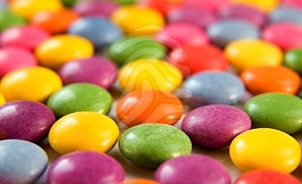
Chemické látky a zmesi
RNDr. Lenka Škarbeková

Slide 2
Látky delíme na:
chemicky čisté látky
zmesi

Slide 3
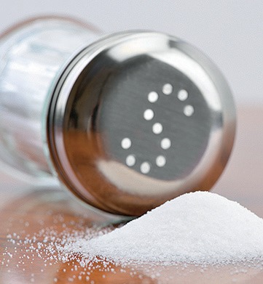
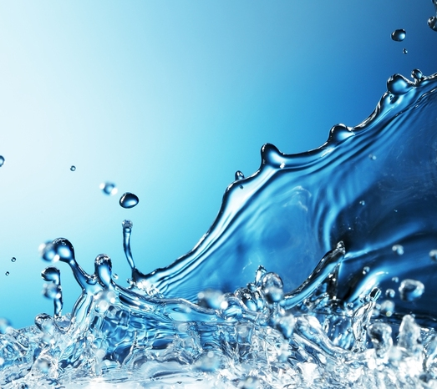
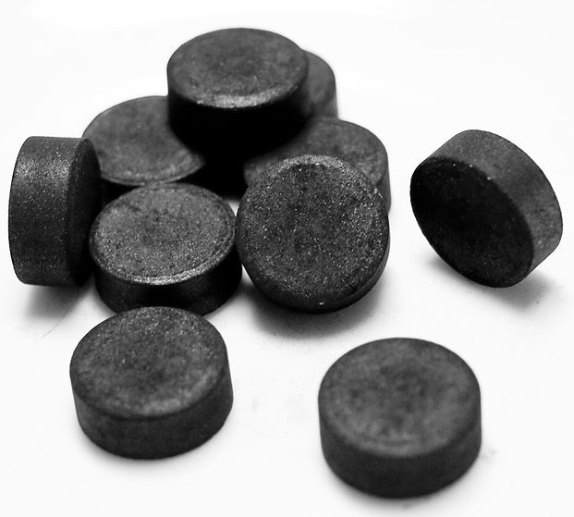
1.Chemicky čisté látky
sú zložené iba z častíc rovnakého druhu
Patria sem: 1.chemické prvky
2.zlúčeniny
ÚLOHA: pod obrázok dopíšte názov látky+vzorec
__________ ____________ ___________
__________ ____________ __ uhlík C___

Slide 4
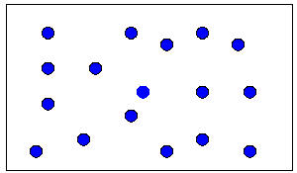
majú stále zloženie a stále usporiadanie stavebných častíc
PSP
Chemické látky vieme zapísať chemickou značkou alebo vzorcom!!!!

Slide 5
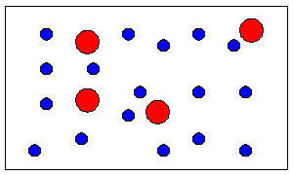
2.Zmesi
sú zložené z 2 alebo viacerých látok

Slide 6
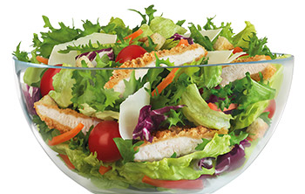
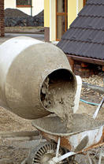
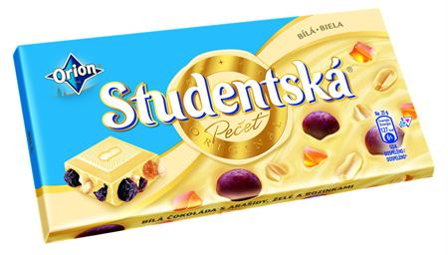

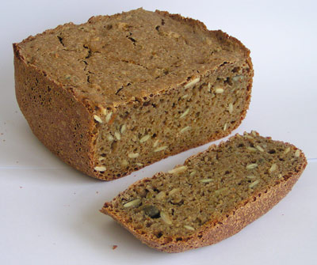
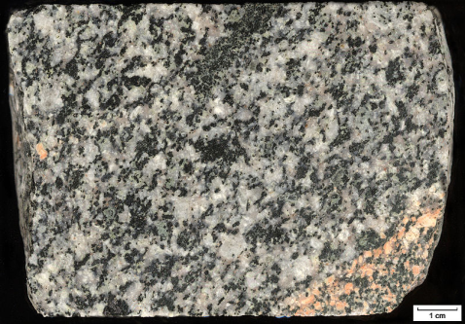

Príklady zmesí
Študenstká pečať
Šalalát ☺
Betón
Sklo
žula
mlieko
Cereálne pečivo

Slide 7
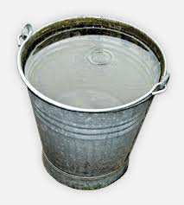
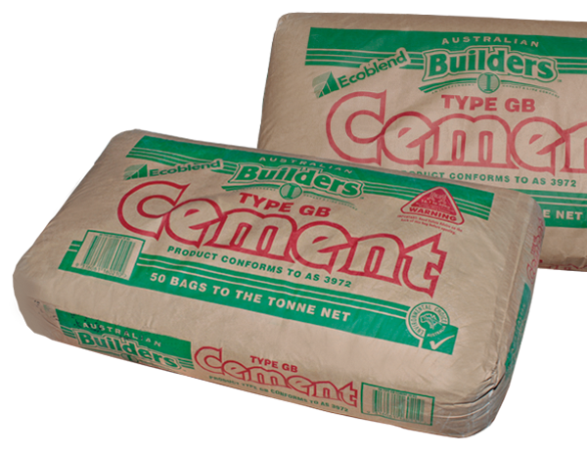
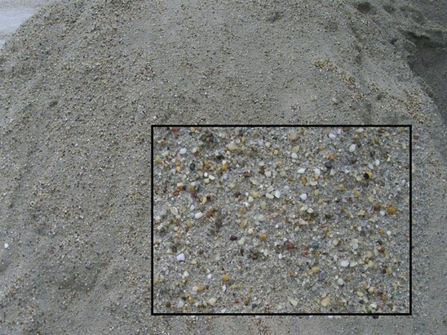
Z čoho je zložený betón a kde sa využíva?
+
+
Štrk alebo piesok

Slide 8
Premýšľajte: Ktoré látky sú v prírode rozšírenejšie - zmesi alebo chemicky čisté látky? Zdôvodnite.

Slide 9
Zmesi podľa veľkosti zložiek delíme na:
rovnorodé = roztoky - zložky nerozoznáme voľným okom, lupou ani mikroskopom
rôznorodé = zložky môžeme rozoznať voľným okom, lupou alebo mikroskopom

Slide 10
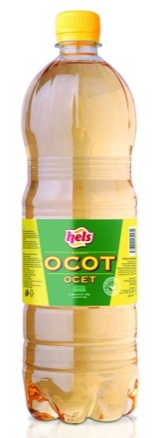
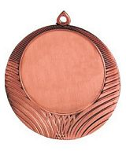

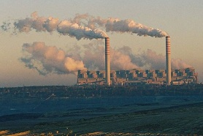
Príklady rovnorodých zmesí:
kvapalné roztoky zliatiny zmes plynov
Príklady rôznorodých zmesí:

Slide 11
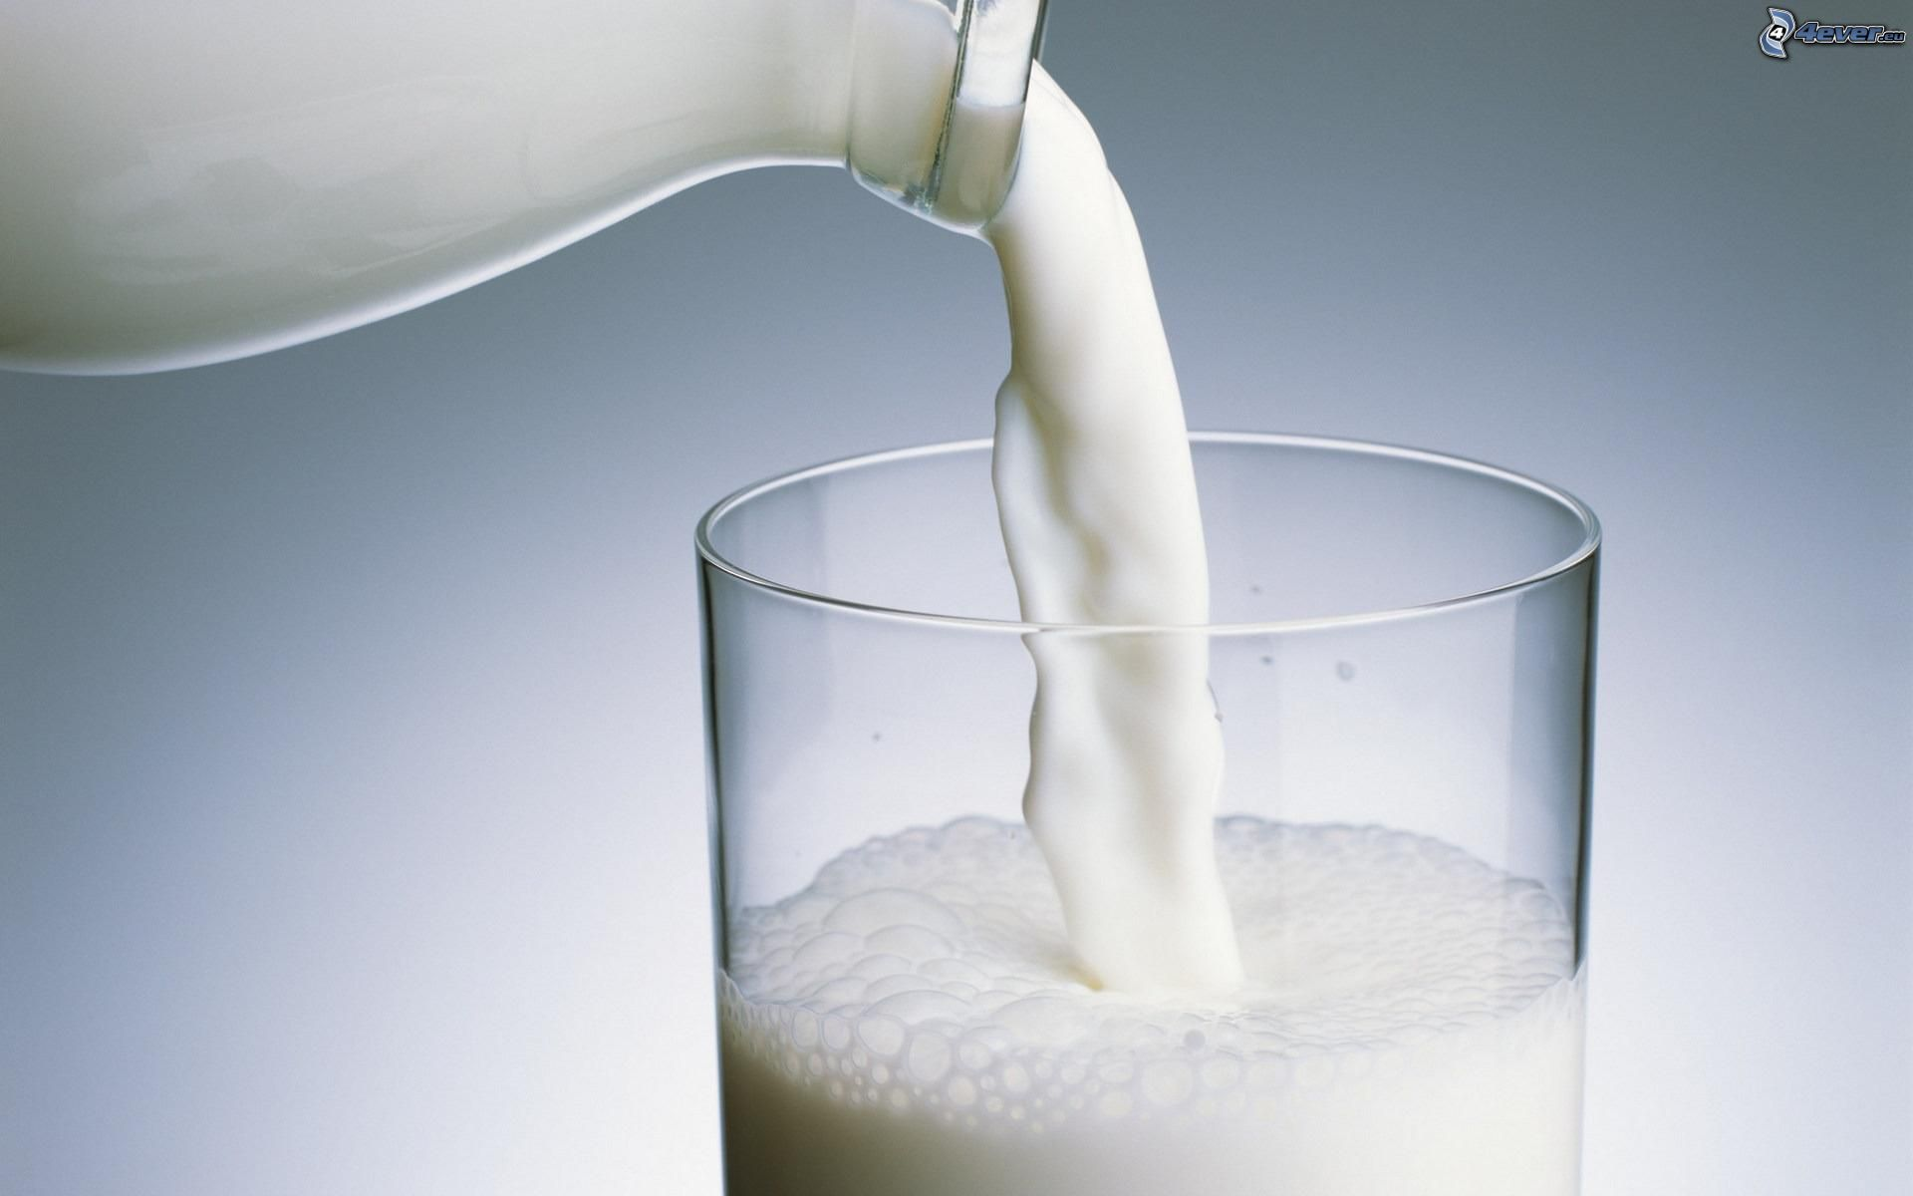
Vedeli ste, že mlieko obsahuje:
Úloha: Porozmýšľajte a správne podčiarknite:
Mlieko je rovnorodá/rôznorodá zmes.
vápnik
fosfor
draslík
vitamín A
bielkoviny
vitamín D
tuk
vitamín B12

Slide 12
Zmesi podľa skupenstva:
plynné
kvapalné
tuhé
Úloha: Ku každému skupenstvu zmesi uveďte aspoň 3 konkrétne príklady.

Slide 14

vlastnosti látok môžeme merať a vyjadrovať číslom
napr.
Kde by sme mohli nájsť jednotlivé vlastnosti látok?
teplota
topenia
teplota
varu
hustota

Slide 15
Úloha 1: Nájdite teplotu varu etanolu (alkoholu, liehu) CH₃CH₂OH. Tv (etanolu)= ________ Úloha 2: Porovnajte ju s teplotou varu vody. Uveďte medzi nich znak menší, väčší alebo rovný <>=) Tv (etanolu) Tv (vody) ___________ ___________

Slide 16
Zopakujme si značky prvkov, doplňte chýbajúci názov alebo značku:
Značka prvku | názov prvku
H
 | kyslík
N
 | chlór
S
 | sodík
Fe

